Slide 1
Интеллектуальный анализ данных о поставщиках с целью выбора формата проведения аудита
Подготовил: ст. курса «Технологии обработки количественных данных»
Шарипова А.М.

Slide 2
Цель работы
повышение качества процесса выбора формата проведения аудита.
сбор данных для проведения анализа данных;
разработка нейронной сети для определения формата проведения аудита;
построение дерево решений для формирования правил классификации;
разработка программного обеспечения для системы определения формата аудита.
Задачи работы

Slide 3
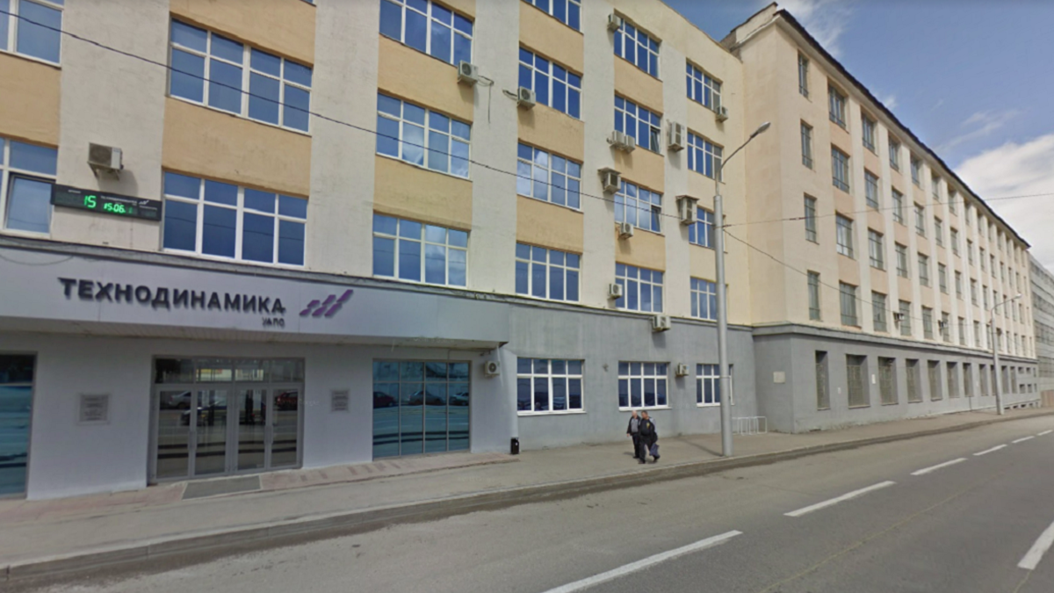


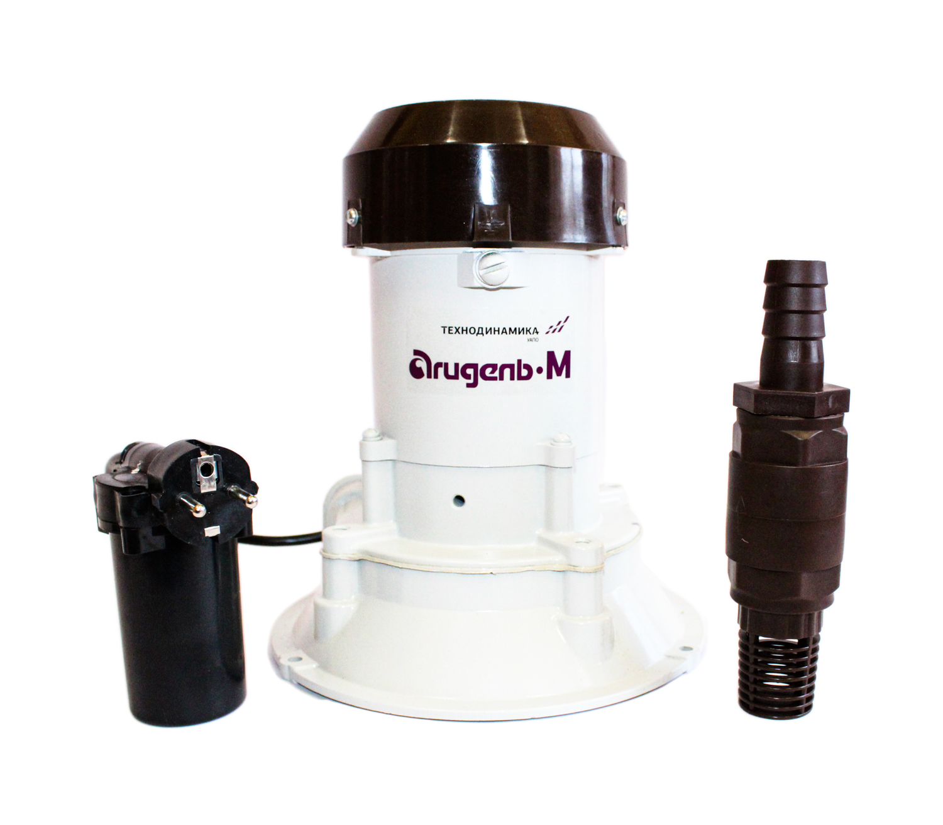
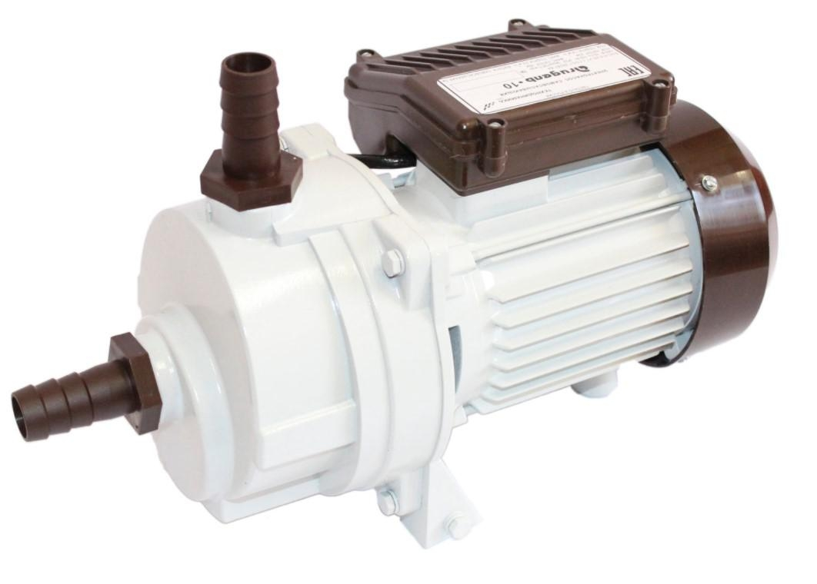
Анализ предметной области

Slide 4
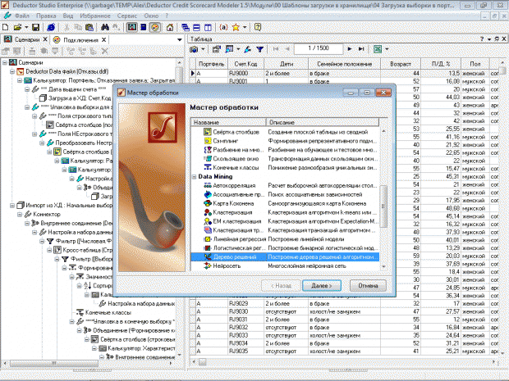

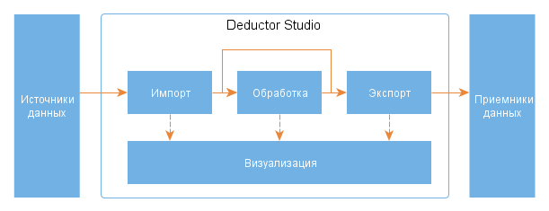
ОБОСНОВАНИЕ ВЫБОР СРЕДЫ РАЗРАБОТКИ

Slide 5
РАЗРАБОТКА НЕЙРОННОЙ СЕТИ ДЛЯ ВЫБОРА ФОРМАТА ПРОВЕДЕНИЯ АУДИТА
№ | Название критерия | Оценки
1 | Географическое расположение | Критерий представлен в числовом виде как расстояние между двумя городами
2 | Техническая оснащенность | 1 – низкая оснащенность, 2 – средняя оснащенность, 3 – высокая оснащенность
3 | Категория риска | 1 – низкий риск, 2 – средний риск, 3 – высокий риск
4 | Сложность процессов | 1 – простые и стандартизированные процессы, 2 – сочетание разных процессов, 3 – сложные и уникальные процессы

Slide 6
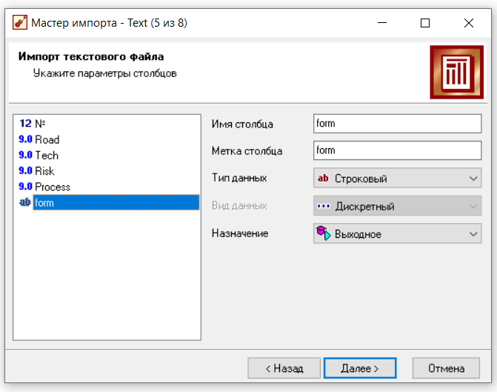
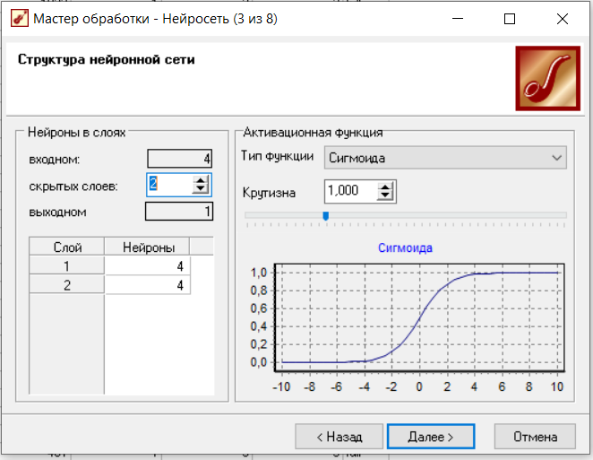
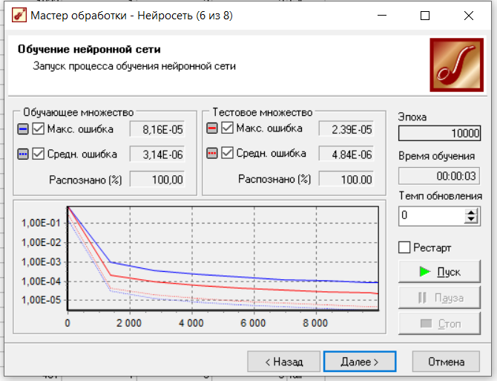
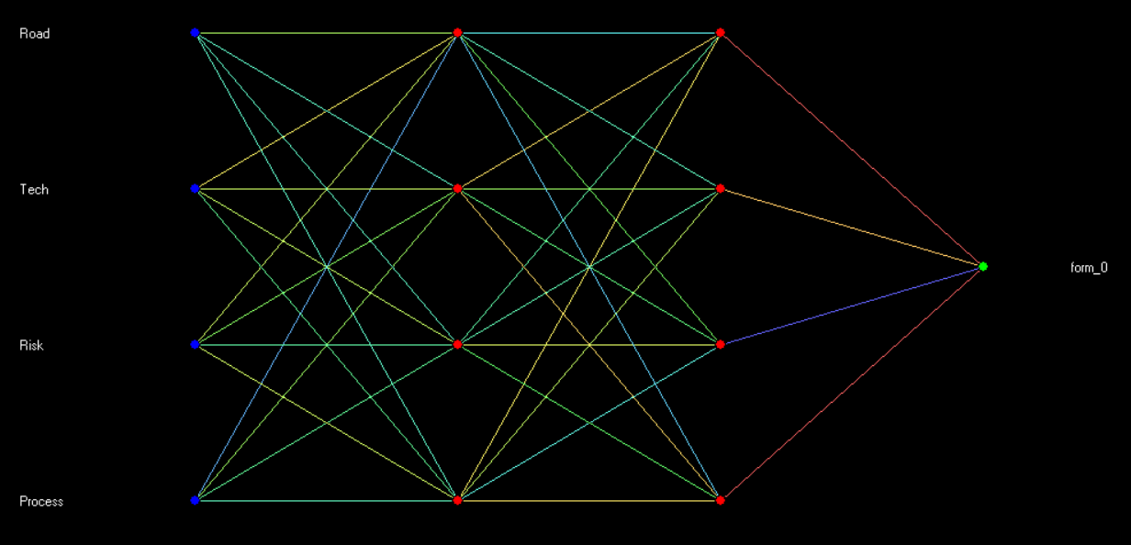
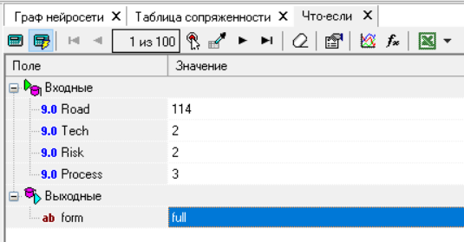
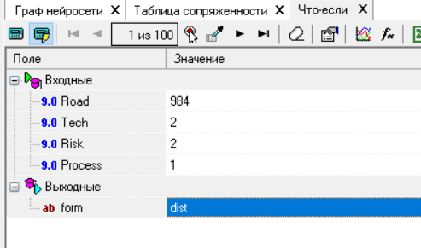
РАЗРАБОТКА НЕЙРОННОЙ СЕТИ ДЛЯ ВЫБОРА ФОРМАТА ПРОВЕДЕНИЯ АУДИТА

Slide 7
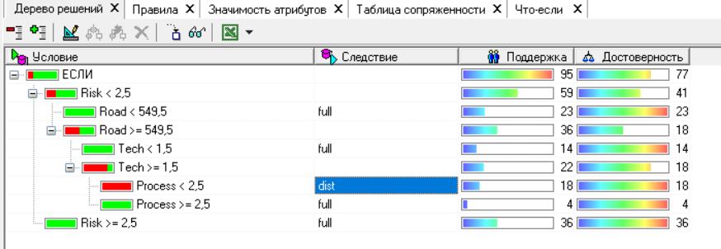
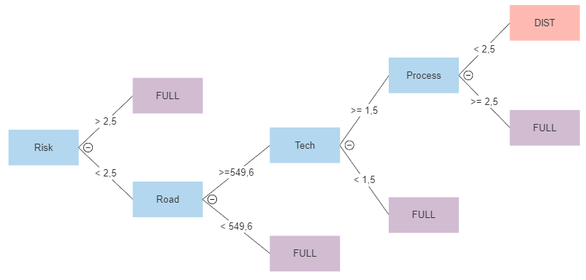
ПОСТРОЕНИЕ ДЕРЕВА РЕШЕНИЙ ДЛЯ ФОРМИРОВАНИЯ ПРАВИЛ КЛАССИФИКАЦИИ

Slide 8
ПОЛУЧЕННЫЕ ПРАВИЛА
Если РИСК > 2,5 ТО Аудит ОЧНЫЙ;
Если РИСК ≤ 2,5 И ГЕОГРАФИЧЕСКОЕ РАСПОЛОЖЕНИЕ < 549,5 ТО Аудит ОЧНЫЙ;
Если РИСК ≤ 2,5 И ГЕОГРАФИЧЕСКОЕ РАСПОЛОЖЕНИЕ ≥ 549,5 И ТЕХНИЧЕСКАЯ ОСНАЩЕННОСТЬ < 1,5 ТО Аудит ОЧНЫЙ;
Если РИСК ≤ 2,5 И ГЕОГРАФИЧЕСКОЕ РАСПОЛОЖЕНИЕ ≥ 549,5 И ТЕХНИЧЕСКАЯ ОСНАЩЕННОСТЬ ≥ 1,5 И СЛОЖНОСТЬ ПРОЦЕССОВ < 2,5 ТО Аудит ДИСТАНЦИОННЫЙ;
Если РИСК ≤ 2,5 И ГЕОГРАФИЧЕСКОЕ РАСПОЛОЖЕНИЕ ≥ 549,5 И ТЕХНИЧЕСКАЯ ОСНАЩЕННОСТЬ ≥ 1,5 И СЛОЖНОСТЬ ПРОЦЕССОВ ≥ 2,5 ТО Аудит ОЧНЫЙ.

Slide 9
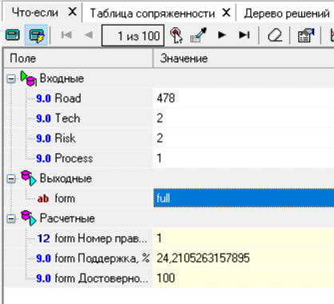
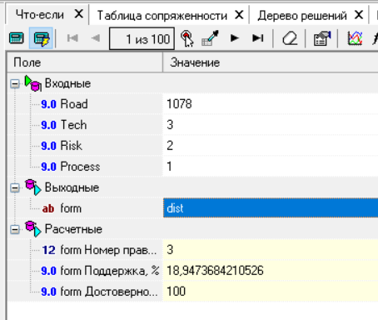
ВЫПОЛНЕНИЕ АНАЛИЗА «ЧТО-ЕСЛИ»

Slide 10
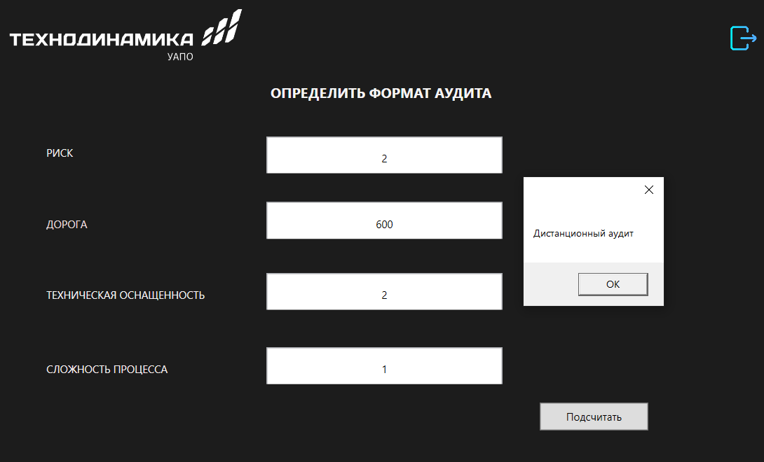
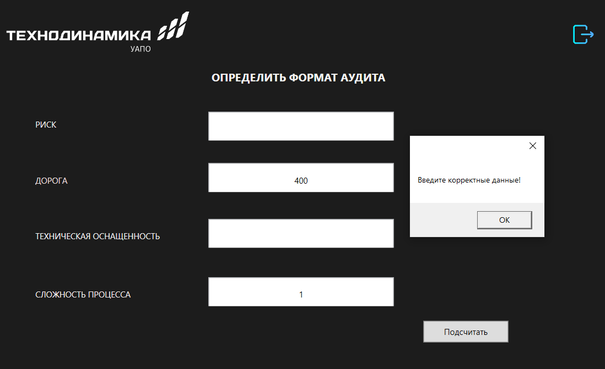
РАЗРАБОТКА ПРОГРАММНОГО ОБЕСПЕЧЕНИЯ

Slide 11
ЗАКЛЮЧЕНИЕ
Обоснована актуальность проведения аудита поставщиков, необходимость внедрения дистанционного формата аудита, проведения анализа данных о поставщиках.
Выполнен интеллектуальный анализ данных о поставщиках в среде Deductor, который позволил определить соответствующий формат проведения аудита для проблемных поставщиков. Разработана нейронная сеть и построено дерево решений, позволяющие определить соответствующий формат проведения аудита для проблемных поставщиков.
Обоснован выбор среды реализации программного обеспечения. Разработано программное обеспечение в среде разработки для программирования Visual Studio на языке С#.

